Slide 1

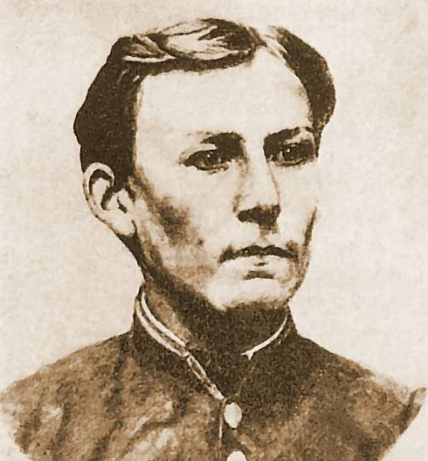
Jozef Chelmonski
Lorient Vous Propose Les Tableaux Du Peintre Jozef Chelmonski N°1

Slide 2
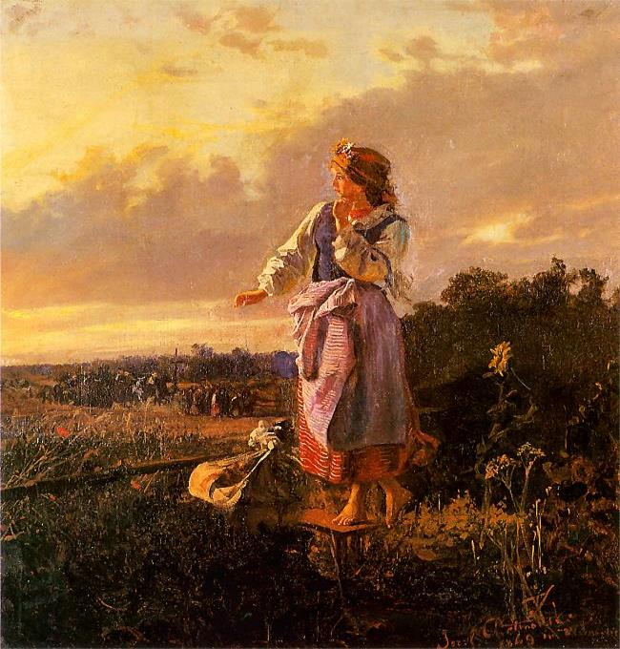

Dans Le Jardin < 1869 >
Huile sur Toile Musée d’Art Lodz

Slide 3
Józef Marian Chełmoński est un artiste peintre polonais né à Boczki le 7 novembre 1849 et mort le 6 avril 1914 à Kuklówka Zarzeczna.

Slide 4
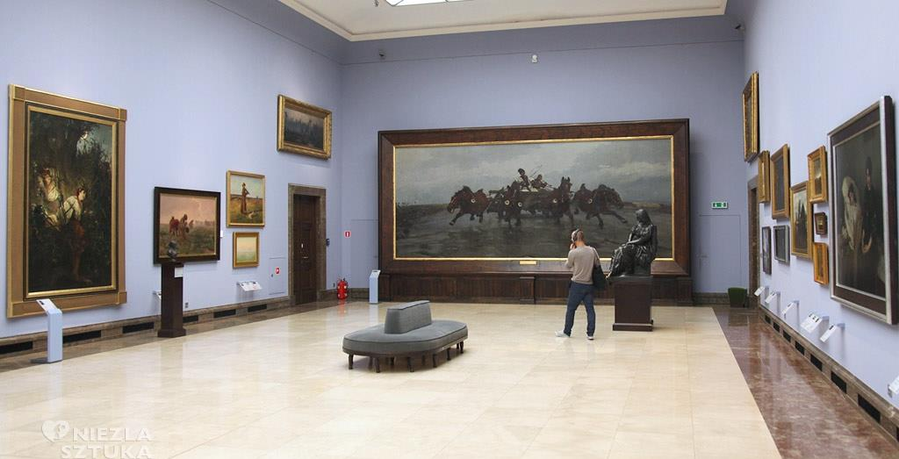
Le musée de Cracovie

Slide 5
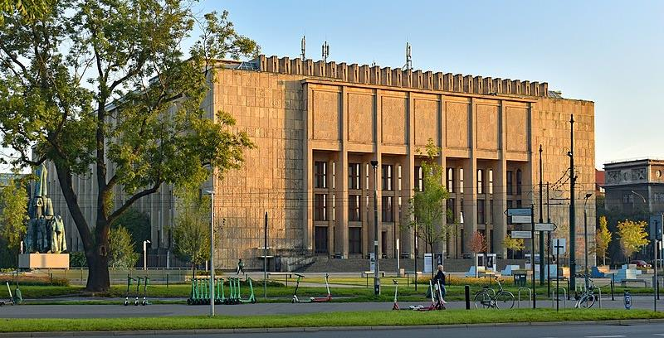
Musée National De Cracovie

Slide 6
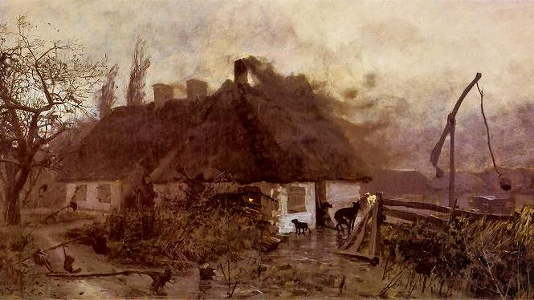
Automne < 1875 > Huile Sur Toile Propriété Privé

Slide 7
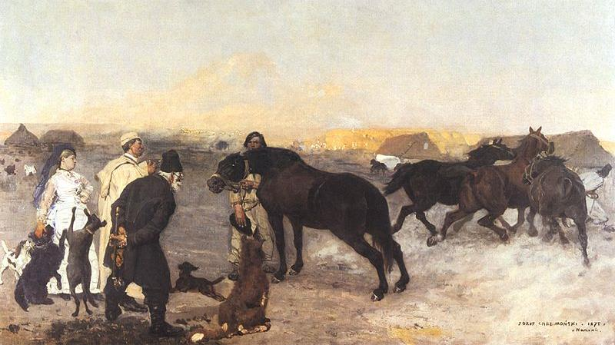
A la Ferme < 1875 > Huile sur toile musée National de Cracovie

Slide 8
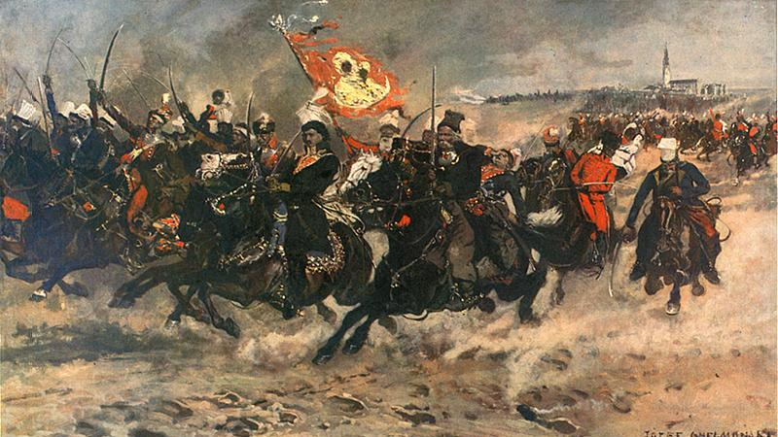
Kazimierz près de Pulaski Czestochowa < 1875 > huile sur toile Musée National de Varsovie

Slide 9
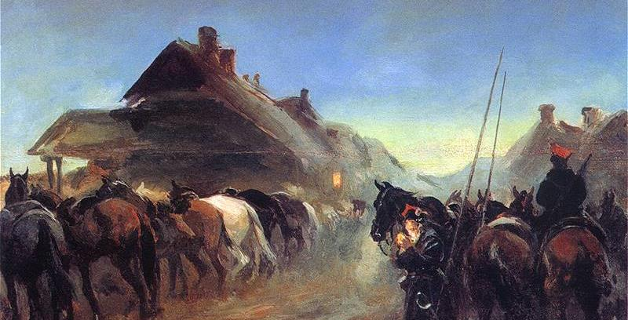
Insurgé à L ’Arrêt en < 1875 > Huile sur Toile propriété Privé

Slide 10
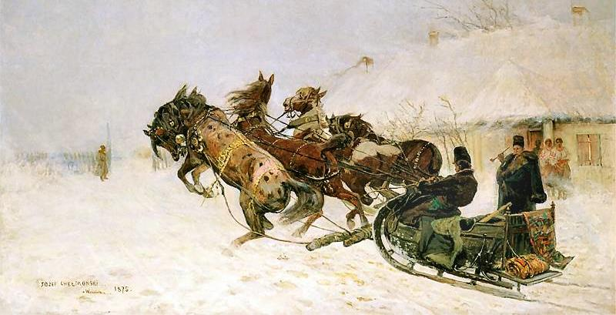
Traîneau Devant le Manoir < 1875 > Huile Sur toile Propriété Privé

Slide 11
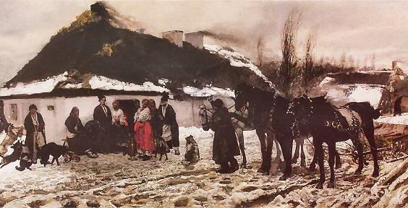
Devant L’Auberge <1876 > Huile Sur Toile Propriété Banque Przemysl Owo

Slide 12
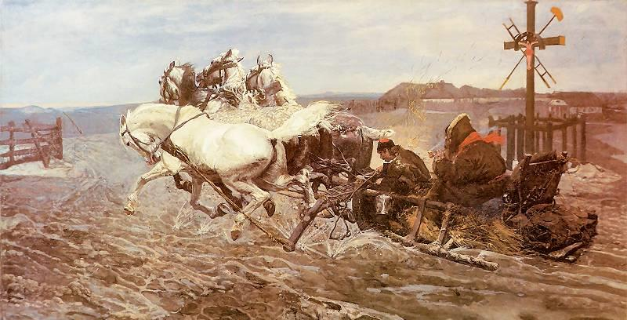
Souvenir D’Un Voyage En Ukraine en <1877 > Huile Sur Toile Propriété Privé

Slide 13
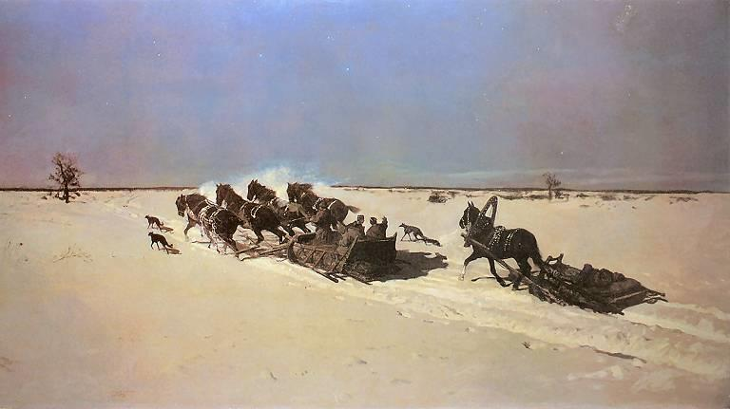
Nuit Lumière <1877 > Huile Sur Toile Propriété Privé

Slide 14
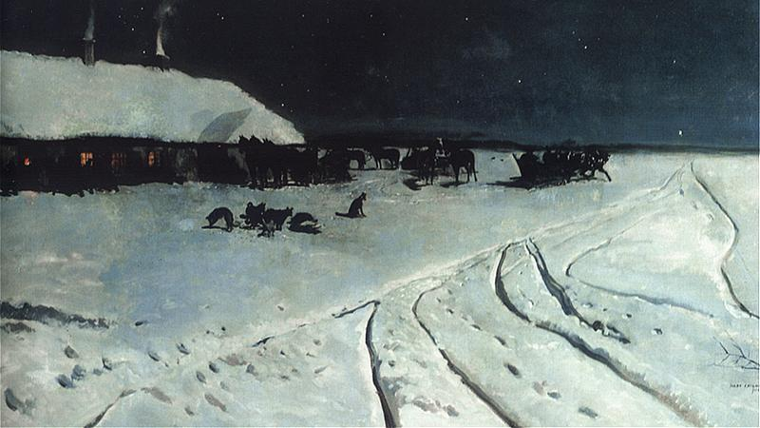
Nuit En Ukraine < 1877 > Huile Sur Toile Musée National de Varsovie

Slide 15
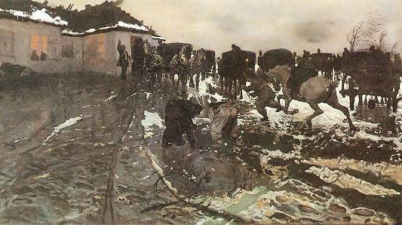
Matin devant L’Auberge < 1877 >Huile Sur Toile Propriété Privé

Slide 16
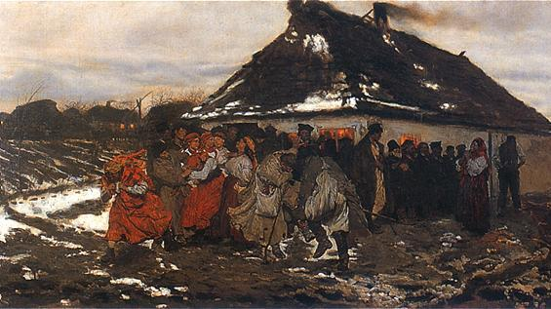
Devant L’auberge < 1877 > Huile Sur Toile Musée National De Varsovie

Slide 17
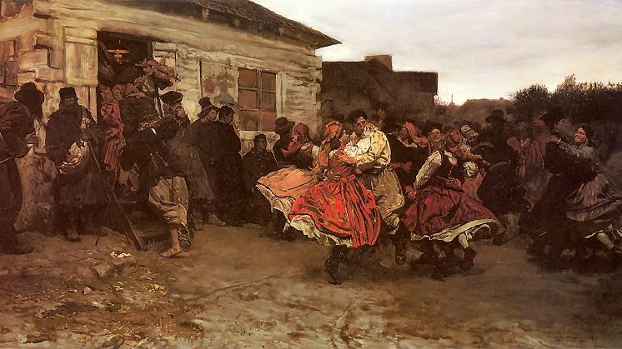
Oberek < 1878 > Huile Sur Toile Propriété Privé

Slide 18
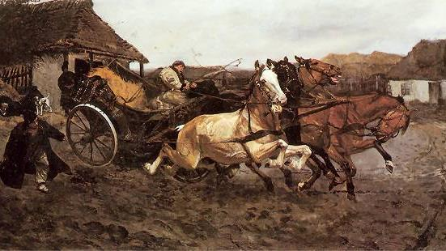
Tentative Des Quatre Huile Sur Toile < 1878 > Propriété Privé

Slide 19
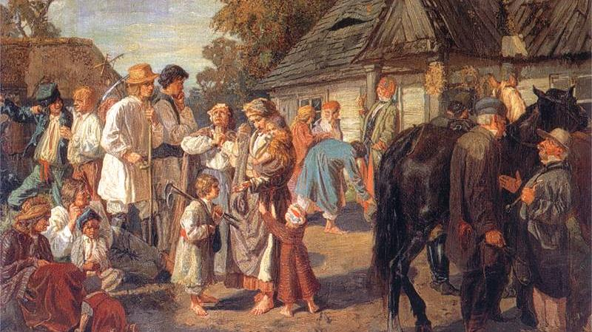
Rémunération Du Travail ( Samedi à la Ferme ) > 1869 >Musée National de Varsovie

Slide 20
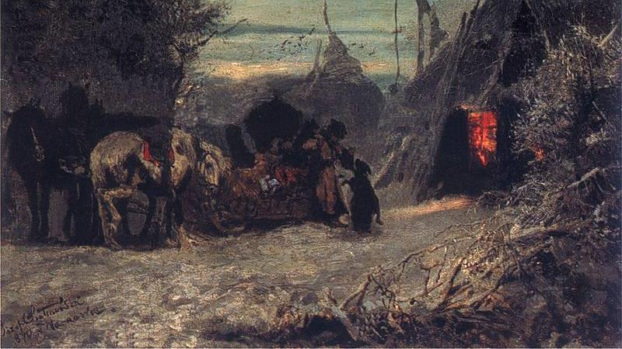
Matin Dans le Désert < 1870 > Huile Sur Toile Musée National De Varsovie

Slide 21
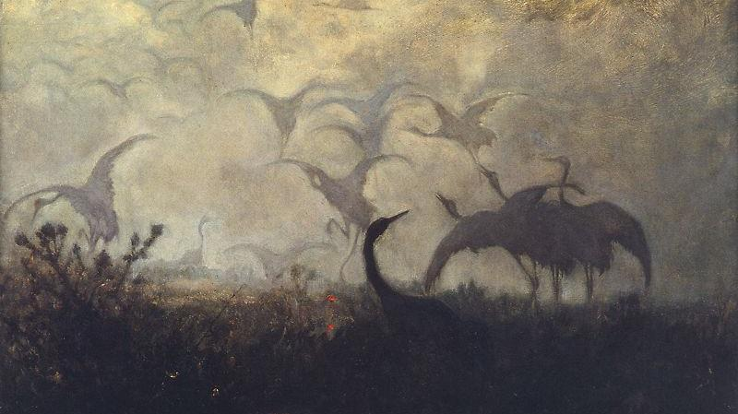
Départ Des grues < 1870 > Huile sur Toile Musée National De Cracovie

Slide 22
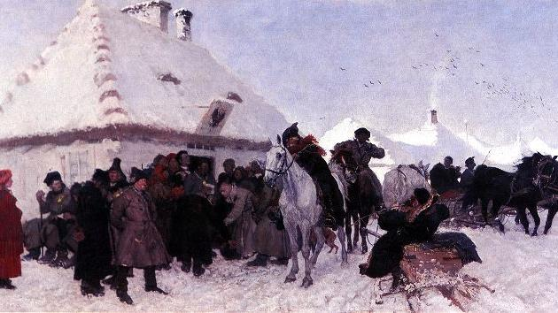
L’Affaire devant La Mairie < 1873 >Huile Sur Toile Musée National De Varsovie

Slide 23
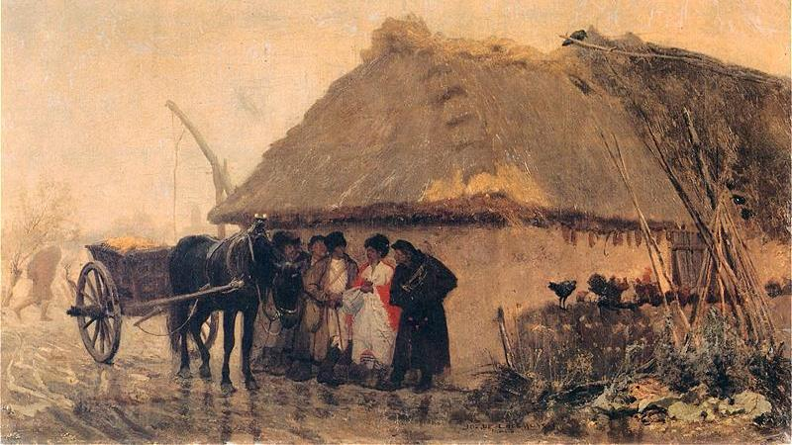
Sous La Pluie <1873 > Huile Sur Toile musée De Varsovie

Slide 24
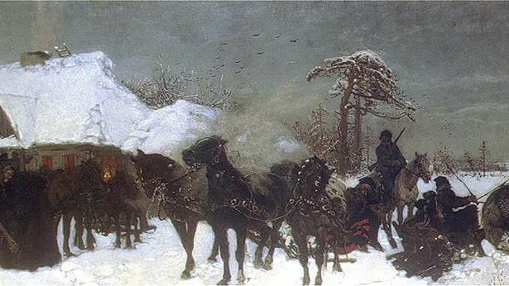
La Convention de Chasse < 1874 > Huile Sur Toile Musée National de Poznan

Slide 25
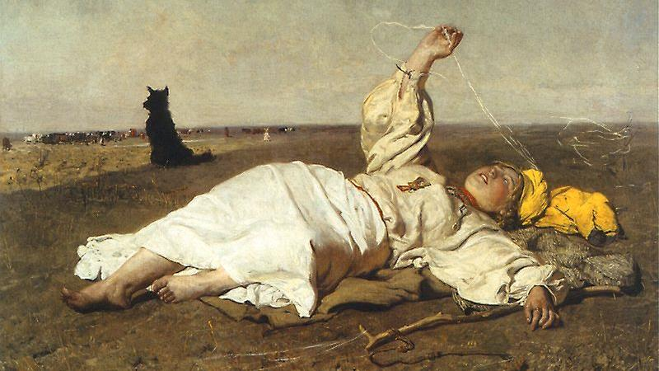
Eté Indien < 1875 >Huile Sur Toile Musée National De Varsovie

Slide 26
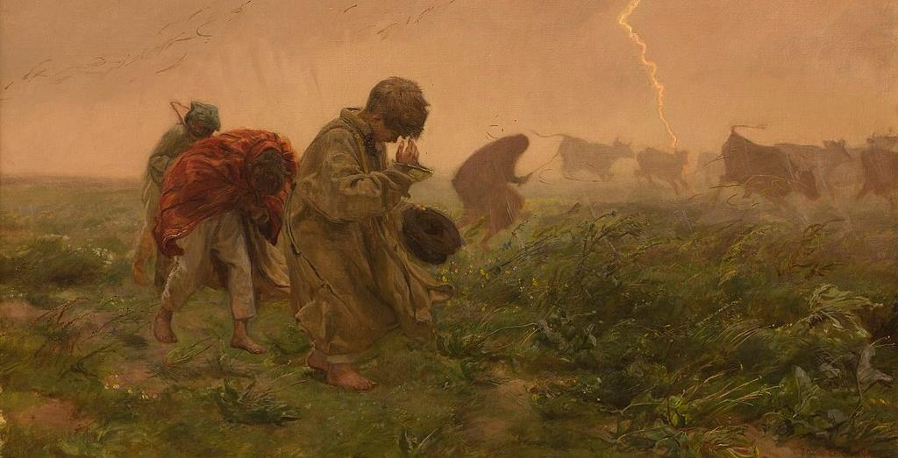
L’Orage < 1896 > Huile Sur Toile musée National de Cracovie

Slide 27
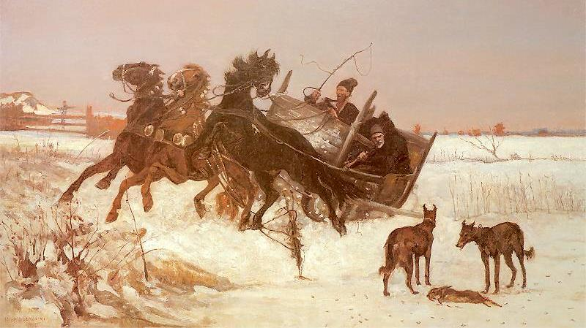
( Trois Dans La Neige ) Chasse Aux Lièvres avec Des Lévriers < 1875 > Propriété Privé

Slide 28
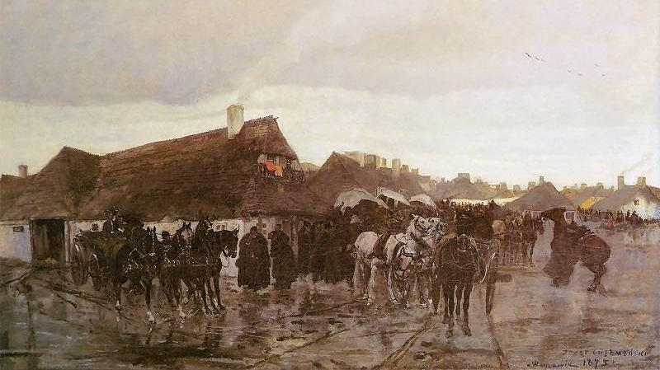
Village Wolyn < 1875 > Huile sur Toile Propriété Privé

Slide 29
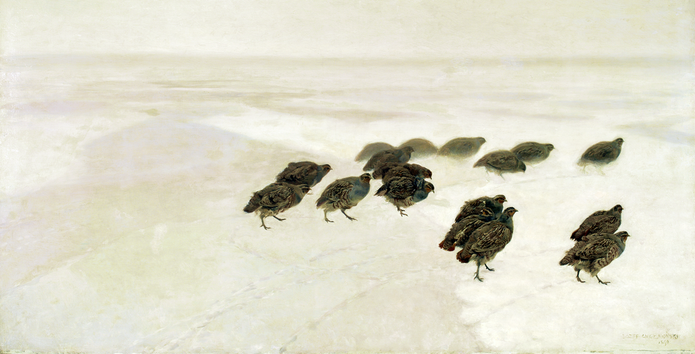
Perdrix Dans La Neige <1891 > Huile sur Toile musée National De Varsovie

Slide 30
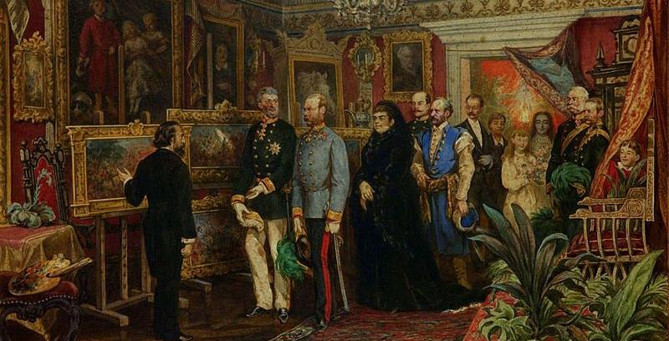
La Visite De l’empereur Franz Joseph Dans La Maison De Matejko

